Slide 1
Kaip mergaitė
WALT svarsto stereotipus STEAM ugdymo srityje

Slide 2
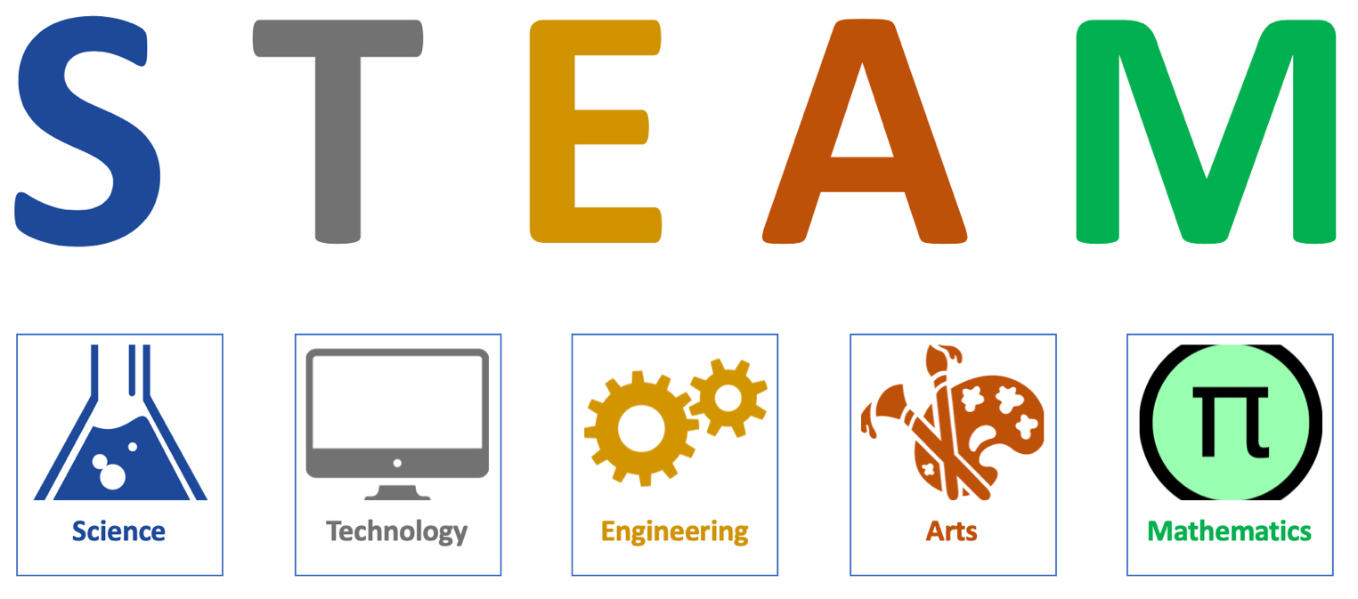
Kas yra STEAM?
Gamtos mokslai
Technologijos
Inžinerija
Menai
Matematika

Slide 3
Kaip mergaitė
Kokios mintys ateina į galvą?
Ką tai reiškia?
Kelias sekundes pamąstykite...
Dabar turite 2 minutes užrašyti keletą žodžių, kurie jums asocijuojasi su buvimu kaip mergaitė.

Slide 4
Kaip berniukas
Kokios mintys ateina į galvą?
Ką tai reiškia?
Kelias sekundes pamąstykite...
Dabar turite 2 minutes užrašyti keletą žodžių, kurie jums asocijuojasi su buvimu kaip berniukas.

Slide 5
Palyginkite ir sugretinkite abu savo sąrašus
Kurie žodžiai buvo įtraukti į abu sąrašus?
Aptarkite su šalia esančiais žmonėmis

Slide 6
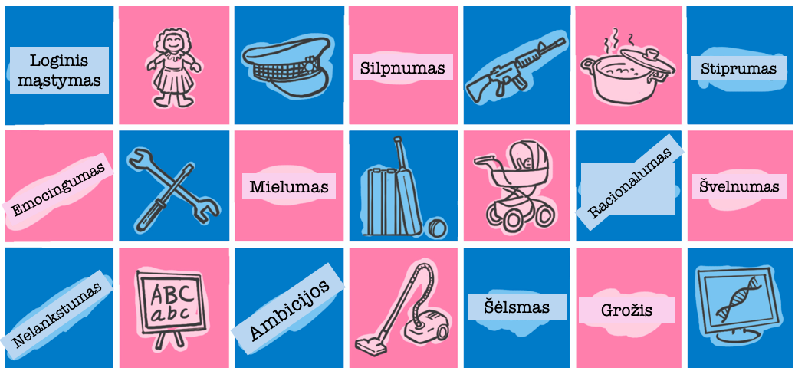
Pažvelkite į šią lentelę

Slide 7
Kokios žinutės čia perduodamos?

Slide 8
Ką reiškia stereotipizavimas?
Galvok – Susigrupuok – Dalykis (Think – Pair - Share)

Slide 9
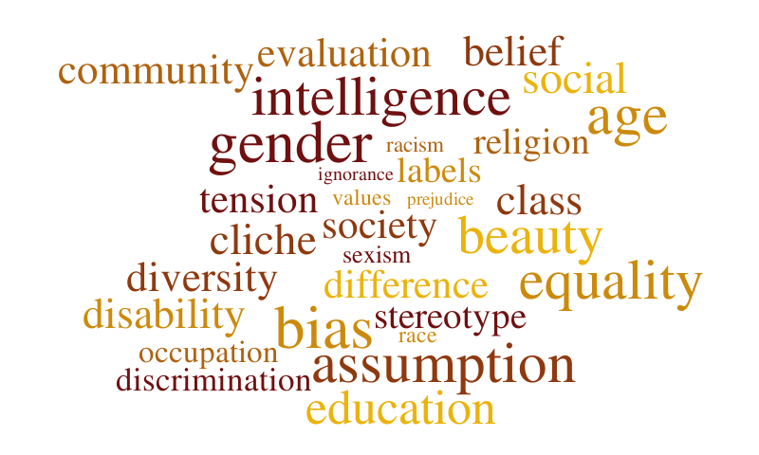

Slide 10
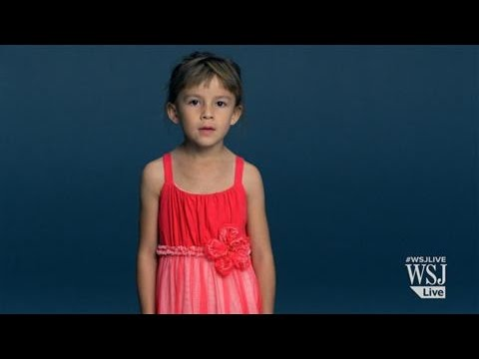
https://www.youtube.com/watch?v=qtDMyGjYlMg

Slide 11
Tuščiame puslapyje apsvarstykite ir parašykite:
1. Kokius jausmus tai sukėlė?
2. Kas daro įtaką mergaičių požiūriui į save?

Slide 12
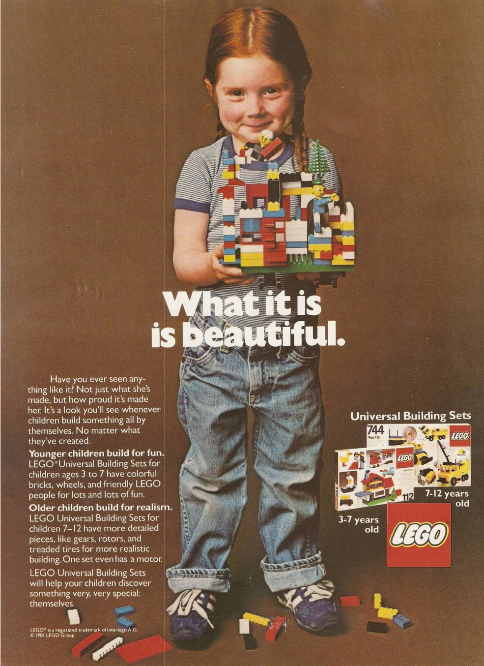
Lego reklama
Kurie metai?
1981

Slide 13
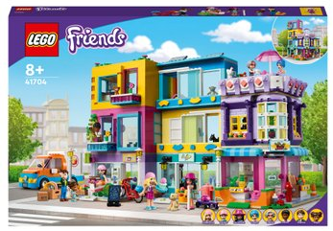
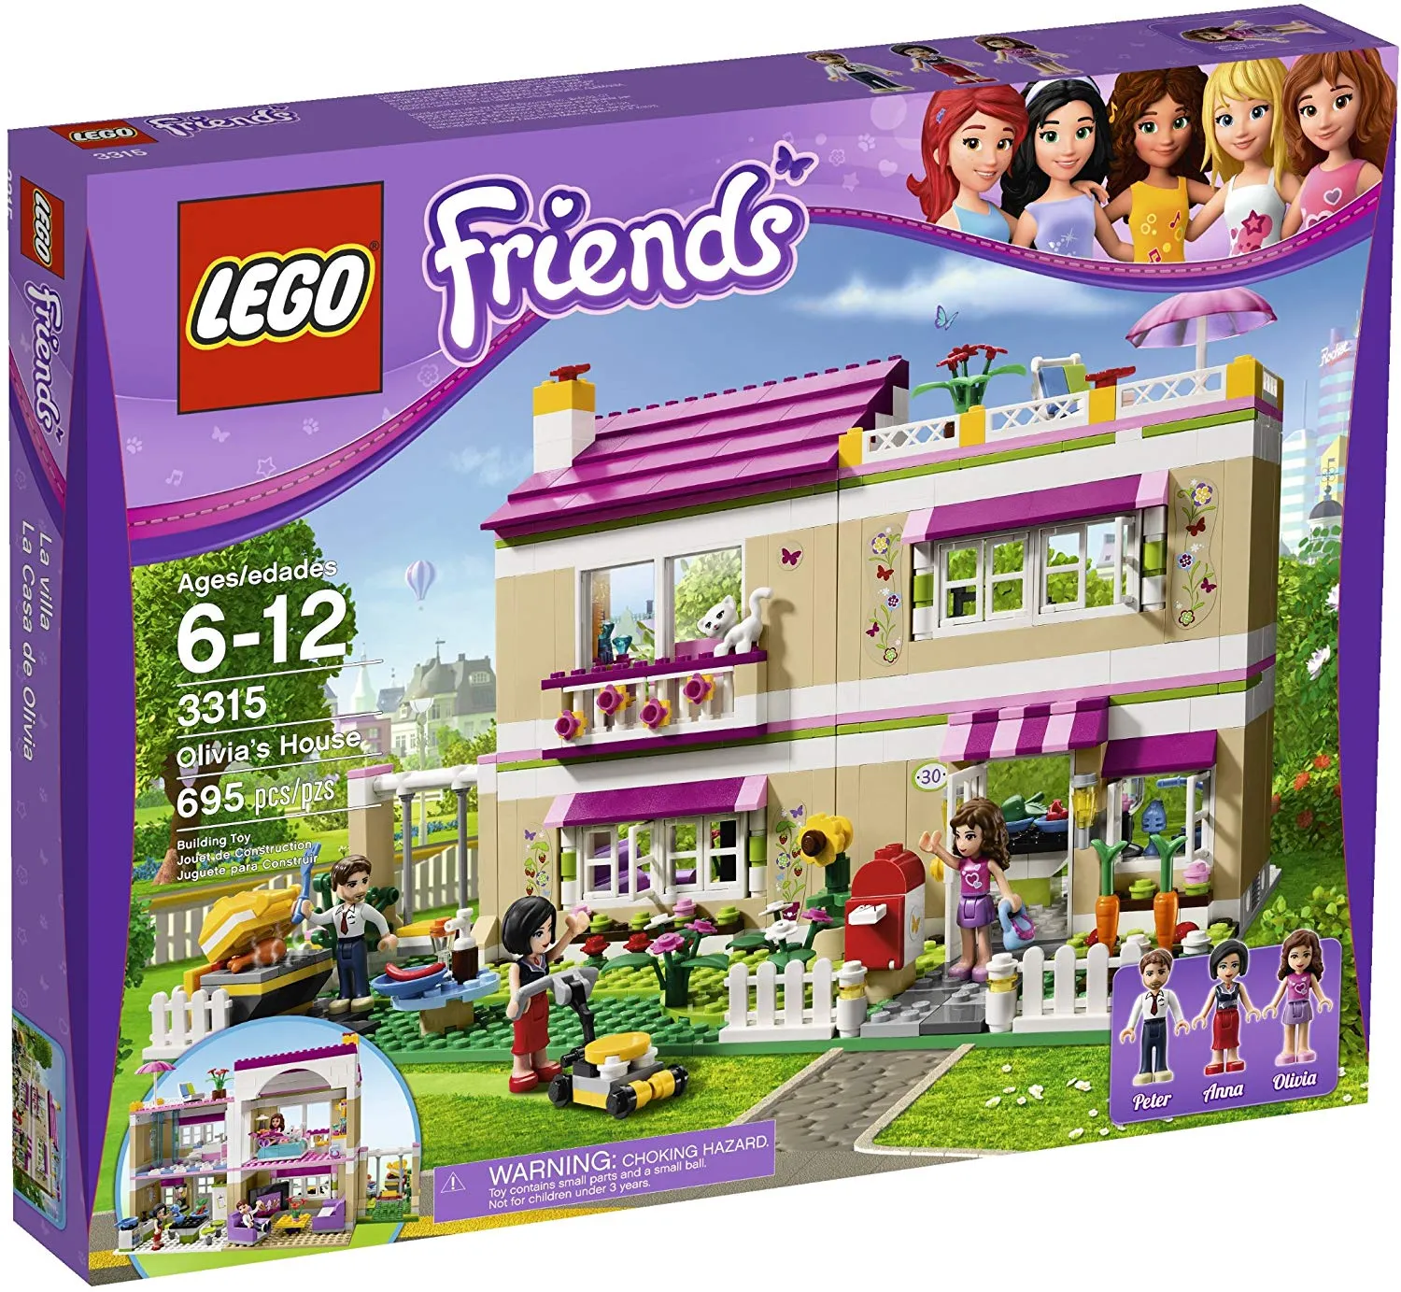
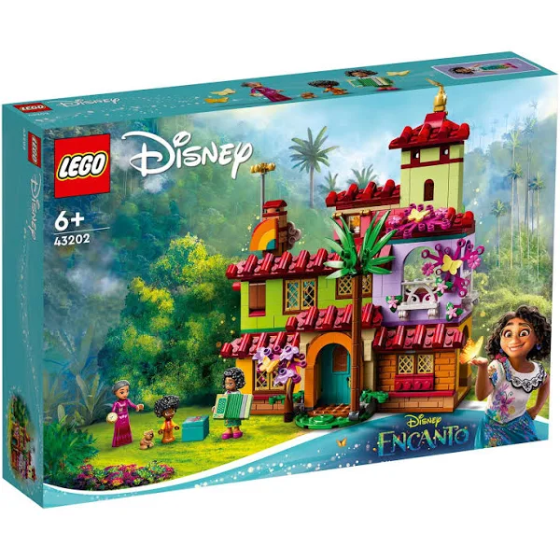
Lego produktai
Kurie metai?
2022

Slide 14
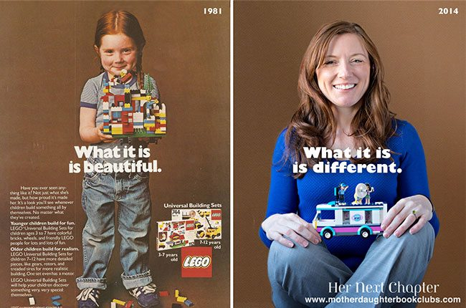
Ta pati mergina praėjus 33 metams.
Ką ji nori pasakyti?

Slide 15
Peržiūrėkite kitą reklamą
Apsvarstykite jos nuopelnus kaip laužančios stereotipus.

Slide 16
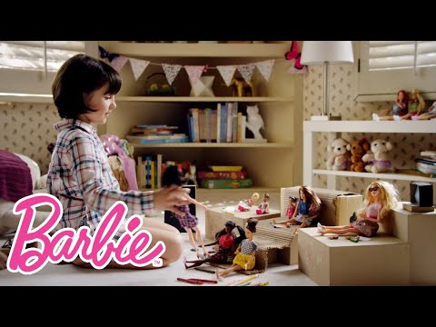
https://www.youtube.com/watch?v=l1vnsqbnAkk

Slide 17
Kokiais būdais ji laužo stereotipus?
Ką pakeistumėte, kad ji būtų dar geresnė?

Slide 18
Ši reklama buvo uždrausta Jungtinėje Karalystėje.
KODĖL?

Slide 19
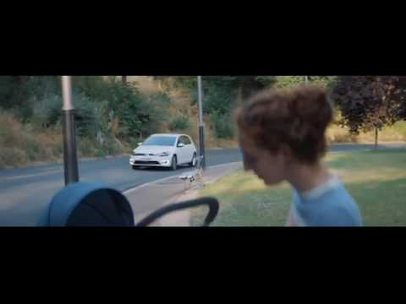
https://www.youtube.com/watch?v=JyaHzY-8AD4

Slide 20
Užduotis
Sukurkite reklaminį plakatą žaislui, kuris paprastai parduodamas vienai lyčiai.
Padarykite nestereotipinę reklamą.

Slide 21
Tolesni veiksmai
Suorganizuokite debatus
Temos pasiūlymas:
Berniukai labiau domisi STEM nei mergaitės

